Slide 1
Chapter 2
Start to R

Slide 2
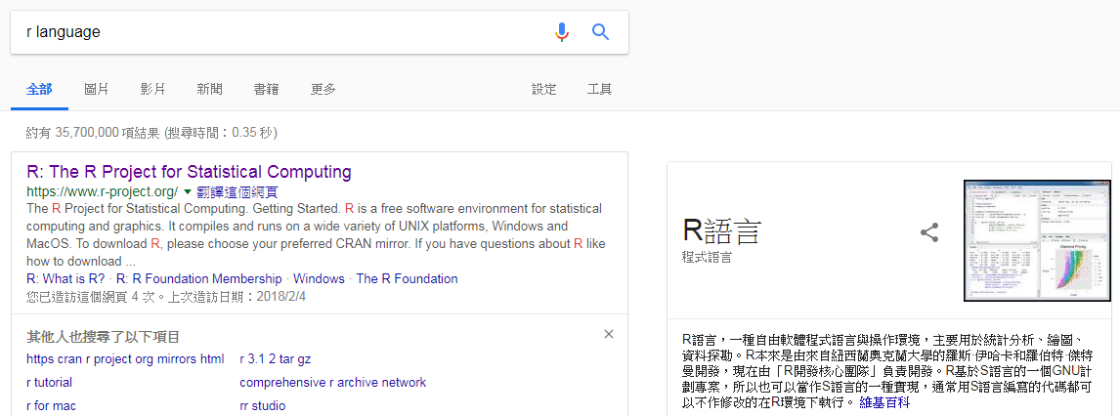
下載並安裝 R
1. Google R

Slide 3
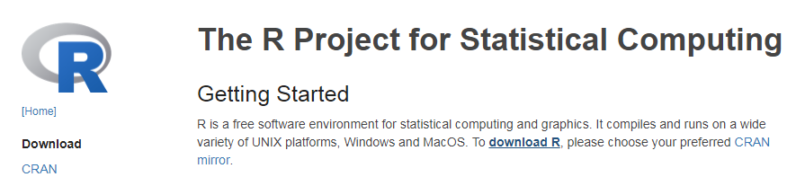
下載並安裝 R
2. 滑鼠移到 download R (找到 Taiwan的伺服器)

Slide 4
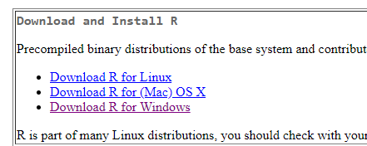
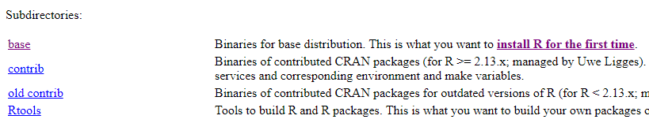
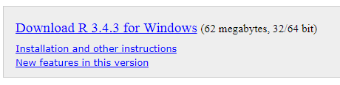
下載並安裝 R
3. 下載 windows (base)版本
Linux / Mac OSX 請自選

Slide 5
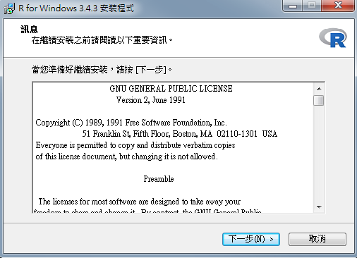
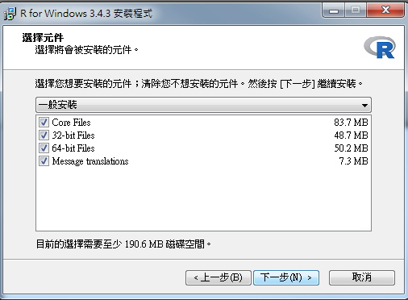
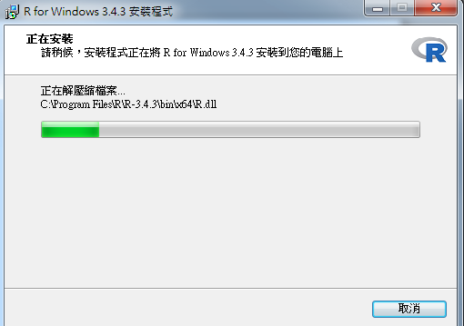
下載並安裝 R
4. 下一步 Repeat

Slide 6
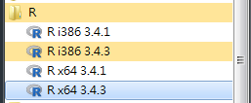
Hello R
1. 開始-> 所有程式 -> R
32bit -> i386 3.4.3
64bit -> x64 3.4.3

Slide 7
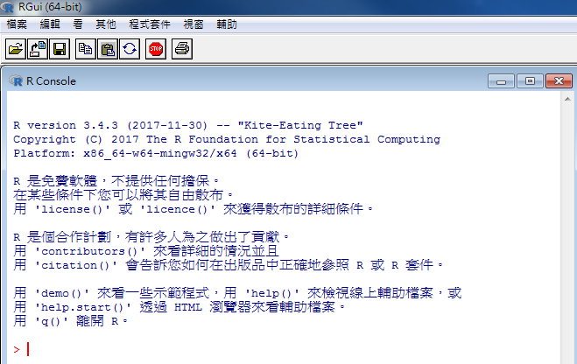
Hello R
2. 開始-> 所有程式 -> R

Slide 8
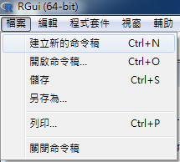
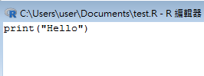

Hello R
3. 開啟新檔 輸入 print(“Hello”), 存檔後按下 ctrl + F5 (執行)

Slide 9

介紹一個好東西 RStudio

Slide 10
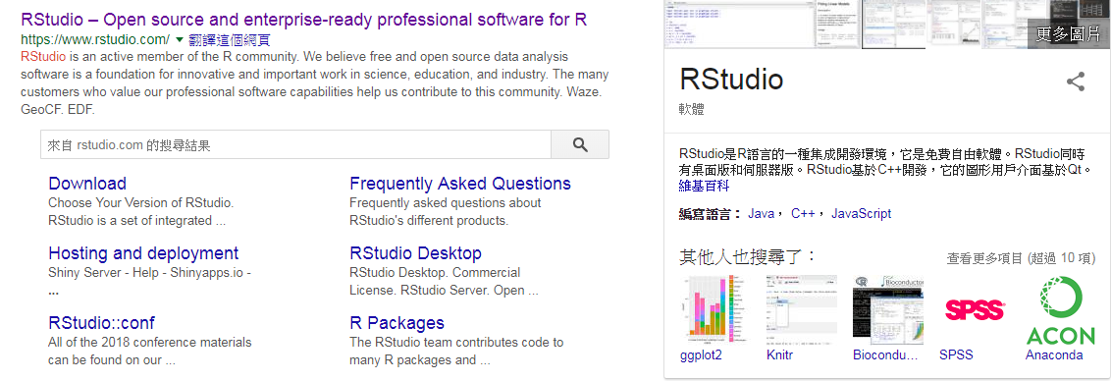
下載並安裝 RStudio
1. Google RStudio

Slide 11
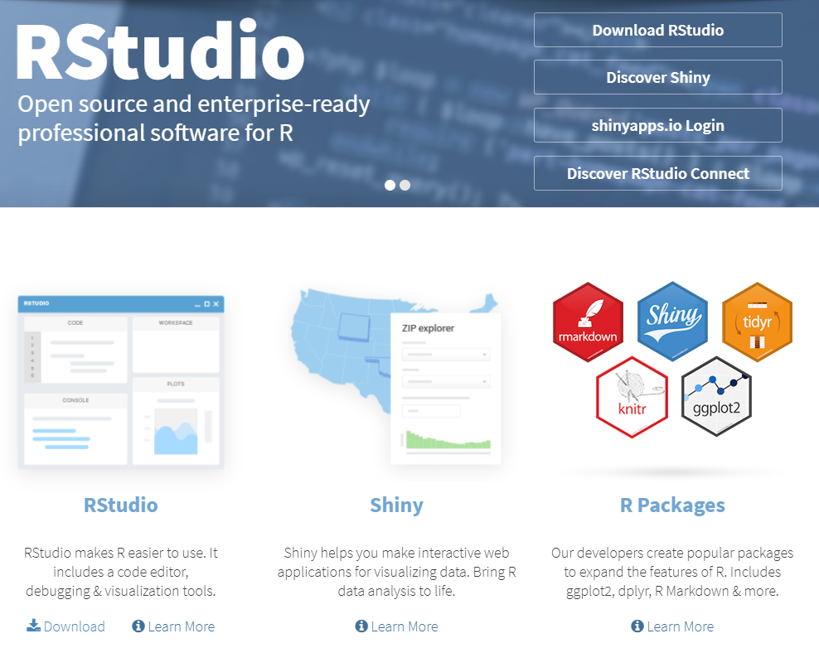
下載並安裝 RStudio
2. 滑鼠移到 Download

Slide 12
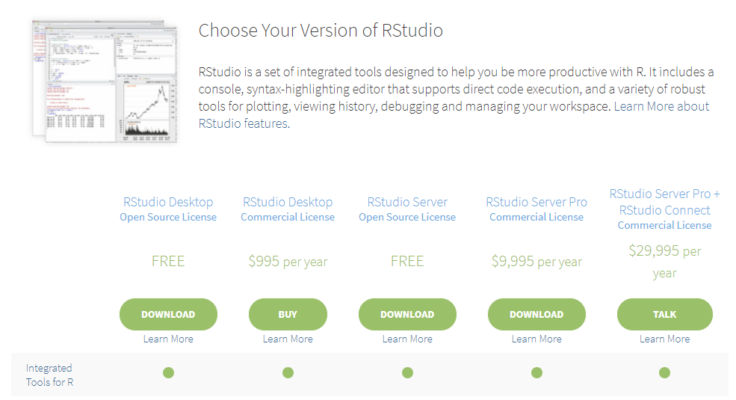
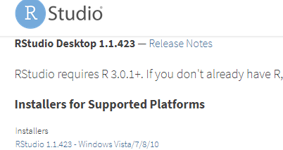
下載並安裝 RStudio
3. 有五種版本 選 Desktop Free 就好

Slide 13
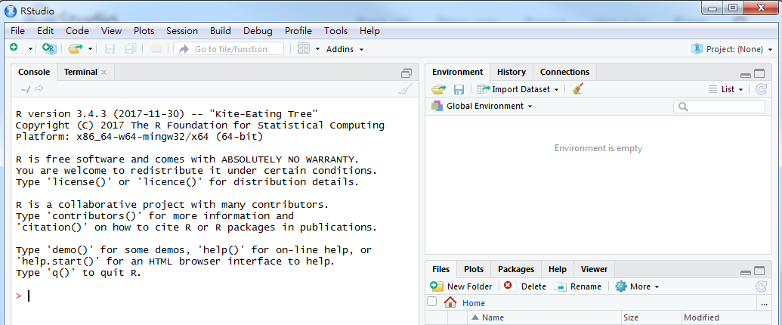
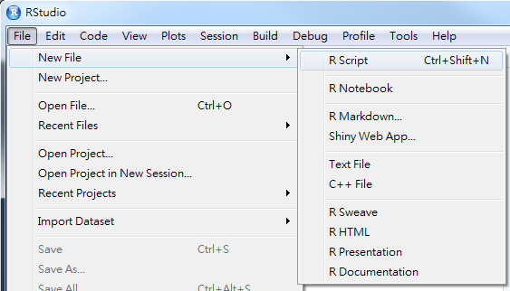
如何在 RStudio上執行R
1. 打Rstudio, 選 R Script

Slide 14
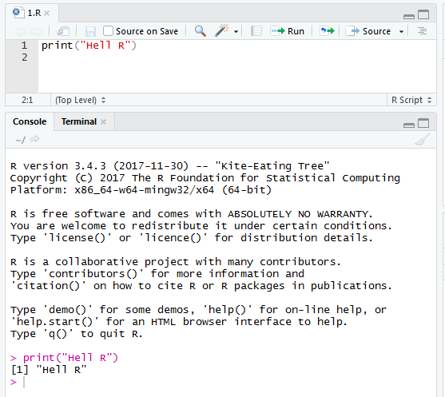
如何在 RStudio上執行R
2. 輸入 print(“Hello R”) 存檔後並執行

Slide 15
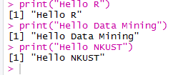

如何在 RStudio上執行R
3. 若要執行多行程式 選擇要執行的程式 點選執行或 Ctrl+ Enter

Slide 16


如何在 RStudio上執行R
4. 若要執行某一行程式 把滑鼠指向該行程式並執行

Slide 17
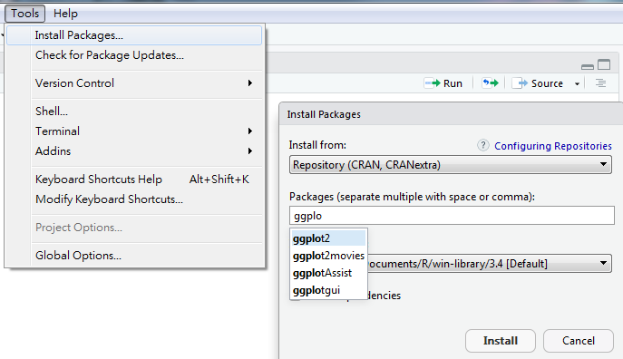
如何在 RStudio 安裝套件
1. Tool -> Install Packages -> 輸入套件名稱 (ex. ggplot2)

Slide 18
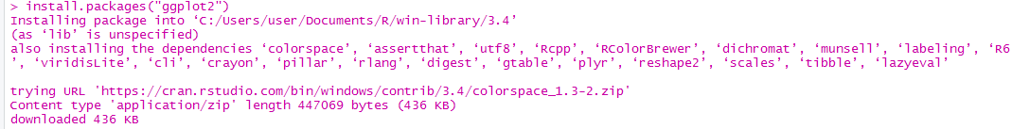
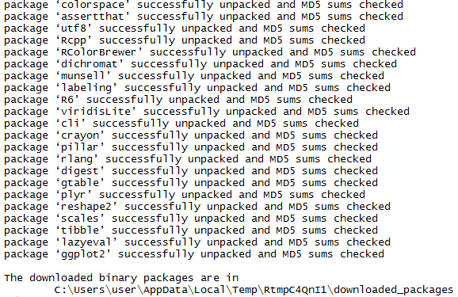
如何在 RStudio 安裝套件
2. 在Console會看到 相關的套件會一併安裝

Slide 19
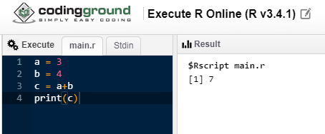
線上編輯器
Codingground (http://www.compileonline.com/execute_r_online.php)

Slide 20
Any Questions !?

Slide 21
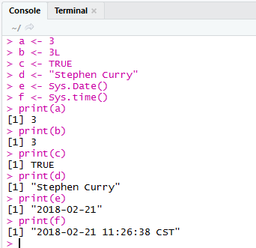
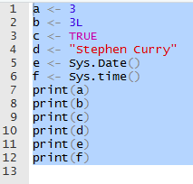
資料型態
數值型別 (numeric Type)
型態 | Example
數值 | 2
整數 | 3L
布林 | TRUE
文字 | “Stephen Curry”
日期 | Sys.Date()
時間 | Sys.time()

Slide 22
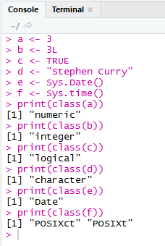
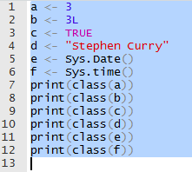
資料型態
數值型別 (numeric Type) –查詢型態: class
型態 | Example
數值 | 2
整數 | 3L
布林 | TRUE
文字 | “Stephen Curry”
日期 | Sys.Date()
時間 | Sys.time()

Slide 23
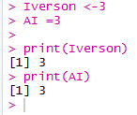

賦值 : assign
R語言裡, 賦值指令是「<-」, 後面放變數數值, 也可以使用 “=“
Iverson <- 3 Iverson = 3

Slide 24
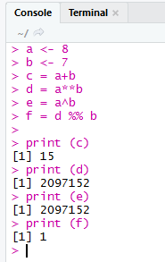
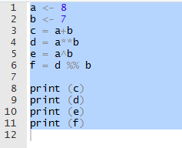
數學運算
符號 | meaning
+ - * /
^, ** | 次方
%% | 餘數

Slide 25
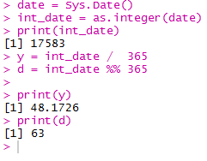
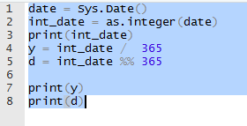
日期轉換
R語言裡, 日期可以轉成整數
預設以1970年1月1日做為0. 在這之後的日期 +1, 反之則 -1

Slide 26
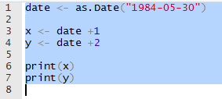
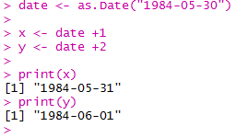
日期轉換
R語言裡, 日期可以轉成整數
預設以1970年1月1日做為0. 在這之後的日期 +1, 反之則 -1

Slide 27
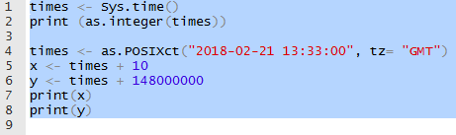
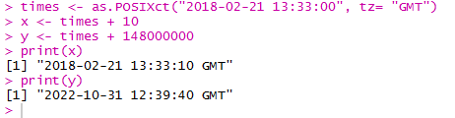
時間轉換
R語言裡, 時間也可以轉成整數
預設以1970年1月1日00時00分001秒做為0. 在這之後的每秒 +1, 反之則 -1

Slide 28
變數判斷
R語言裡, 可以使用內建函數判斷變數是否為某種資料形態
函數 | Meaning
is.numeric | 是否為數值
is.integer | 是否為整數
is.logical | 是否為布林
is.character() | 是否為文字
inherits(x, what =“Date”) | 是否為日期
inherits(x, what =“POSIXct”) | 是否為時間

Slide 29
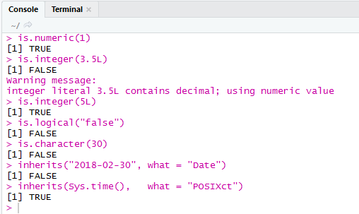
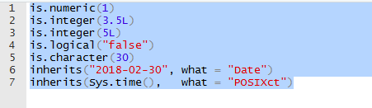
變數判斷
R語言裡, 可以使用內建函數判斷變數是否為某種資料形態

Slide 30
變數轉換
R語言裡, 可以使用as.類別名稱()進行某種資料形態的轉換
函數 | Meaning
as.numeric | 轉為數值
as.integer | 轉為整數
as.logical | 轉為布林
as.character() | 轉為文字
as.Date () | 轉為日期
as.POSIXct() | 轉為時間

Slide 31
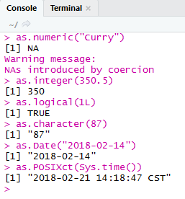
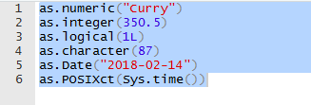
變數轉換
R語言裡, 可以使用as.類別名稱()進行某種資料形態的轉換

Slide 32

隨堂練習
1. 將身高, 體重 assign 給 二個變數
2. 算出 BMI

Slide 33

隨堂練習
1. 1999年9月21日1時47分16秒發生了921地震
2. 2018年2月6日23時50分42秒發生了花蓮地震
3. 算出這二個地震的時間間隔多久
Hint : 使用 cat 函數來串接字串

Slide 34
Any Questions !?

